Slide 1

Studiedag Vitaliteit
Leren door te delen
16 februari 2023
Notes:
Introductie & voorstellen

Slide 2
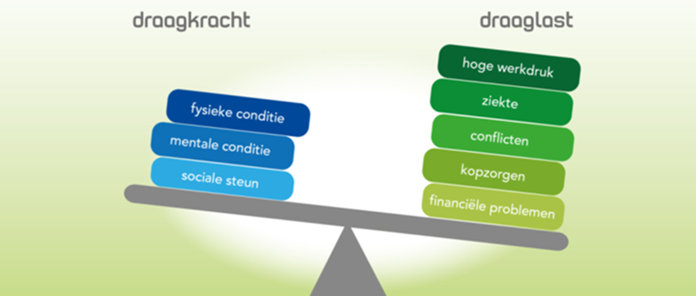
vitaliteit
Notes:
energie geeft in zijn of haar leven, zorgen dat je sterker bent. Meer = is sterken in je schoenen
Fysiek / Mentaal / Sociaal
Draaglast is wat het je moeilijk maakt/stress geeft
→ vanuit werk en/of privé
Veel verschillende redenen en heel persoonlijk
Verschillende knoppen waar je aan kunt draaien, heel individueel wat jouw sleutel tot vitaliteit is
→ Zelfkennis / zelfinzicht → herkennen bij jezelf
‘stapeleffect’ aan beide kanten

Slide 3
Doel
Kennis opdoen over de functies van slaap en het belang van een goede slaap.
Tips voor het bevorderen van een goede slaap.
Inzicht in belang van slaap op het lerend vermogen (van onze studenten).

Slide 4
Wat gaan we doen
Opdracht
Theorie
Nadenken en sparren met elkaar over tips voor onszelf
Nadenken en sparren met elkaar wat we kunnen betekenen voor onze studenten op dit gebied
Vragen

Slide 5

Opdracht
Slapen / Wakker blijven

Slide 6
Waarom we slapen
Fysiek Geestelijk
Reparatie cellen Stemming
Immuunsysteem Geheugen
Hormoonhuishouding Concentratie
Nieuwe energie Leervermogen
Herstel na sporten Reactievermogen

Slide 7
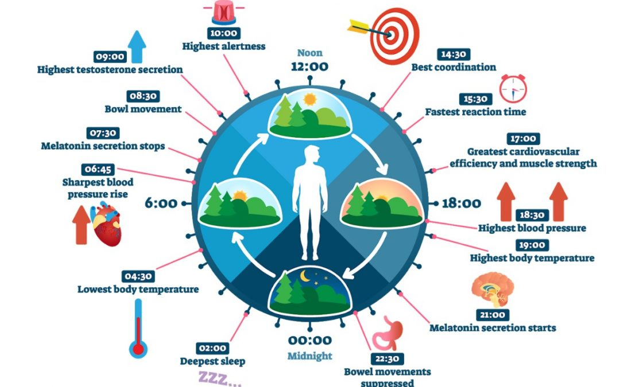
Circadiaans ritme/ Biologische klok

Slide 8
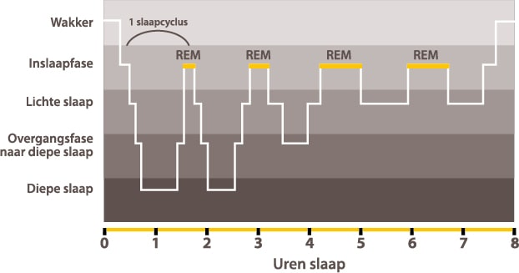
Verschillende stadia van de slaap

Slide 9
Ik slaap er nog een nachtje over

Slide 10
Slaapstoornissen
Insomniestoornis
Slaapapneu
Parasomnie (Bijv. Slaapwandelen)
Nachtmerriestoornis
Circadiane ritme slaap/waak stoornis (mn de late komt vaak voor bij jongeren)
Hypersomnie
Restless legss syndroom

Slide 11
Problemen bij onvoldoende slaap
Geen energie
Vermindering reactievermogen
Vermindering leervermogen
Bevorderen overgewicht
Depressie

Slide 12
Opdracht: Wat kunnen we doen om onze slaap te verbeteren
Opdracht: Wat kunnen we als school/opleiding doen om het leren van de student te bevorderen.
(Uitgaande van het circadiaans ritme en het belang van de slaap om goed te kunnen leren.)

Slide 13
Opdracht: Wat kunnen we doen om de slaap te verbeteren
Slaapkamer
Ritme en Regelmaat
Voor het slapengaan routine
Gewoonten tijdens de dag.

Slide 14
Slaapverwekkende slaapkamer
Goed kussens en matras
Vermijd lichthinder
Rust en Stilte
Temperatuur tussen 16 en 18 graden
Schone opgeruimde slaapkamer

Slide 15
Ritme en regelmaat
Sta op dezelfde tijd op (ook in weekend)
Ga op vaste tijd naar bed
Ga bewust om met dutjes (alleen powernap 20 min en vroeg in de middag)

Slide 16
Voor het slapengaan routine
Afbouwen van activiteiten
Laptop, mobiel en andere schermen op tijd uit (30 min to 2 uur voor slapengaan)
En anders installeer nachtmodus (filtering blauw licht)
Dim op tijd het licht
Ontspan jezelf 30 minuten voor slapen gaan (lezen, opruimen, muziek luisteren, oefeningen, etc.)

Slide 17
Overdag
Dagelijks daglicht min. 20 minuten (voorkeur ‘s morgens)
Beweeg dagelijks 30 min. aaneen
Sport niet laat op de avond
Beperk cafeïnehoudende producten
Let op alcohol voor het slapen
Eet op regelmatige tijden
Niet roken

Slide 18
Waarmee kunnen we onze studenten helpen
Wat kunnen wij als school/opleiding doen?

Slide 19
Wat kunnen (MBO)scholen doen
Zorg ervoor dat docenten op de hoogte zijn van de gevaren van te weinig slapen. Wat hiervan de gevolgen kunnen zijn op het gebied van leervermogen, overgewicht en depressiviteit, maar ook als het gaat om ongevallen in het verkeer en op de werkvloer.
Laat coaches alert zijn op signalen die mogelijk wijzen op slaaptekort en met de student hierover in gesprek gaan.
Zorg voor lessen over slaap tijdens de lessen Vitaal Burgerschap. Laat ze daarna een slaapdagboek bijhouden en met elkaar hierover in gesprek gaan. Laat studenten ook een eigen verbeterplan maken om het aantal uren slaap te optimaliseren.
Stel de deadline voor het inleveren van opdrachten om 20.00 uur van die dag i.p.v. 00.00 uur.
Ga met studenten in gesprek over wat zij denken hoe laat de lessen zouden moeten beginnen om tegemoet te komen aan hun bioritme. (uiteraard ook de voor- en nadelen laten bedenken)
Denk na over welke lessen het best in de ochtend en welke in de middag aangeboden kunnen worden en wanneer toetsen/examens afgenomen worden.

Slide 20
Hulpmiddelen
Blauw licht filters (op mobiel en laptop)
Intelligente wekkers
Rustige muziek (youtube, spotify)
Meditatie apps
Slaap tracker

Slide 21
Feit of Fabel
Alcohol (slaapmutsje) maakt dat je beter slaapt.
Met sokken aan slaap je beter
Van cafeïne kun je niet slapen
De uren slaap voor middernacht tellen dubbel
Powernap is slecht voor je
Het is goed om in het weekend bij te slapen

Slide 22


Slide 23
Bedankt voor jullie bijdrage!

Slide 24
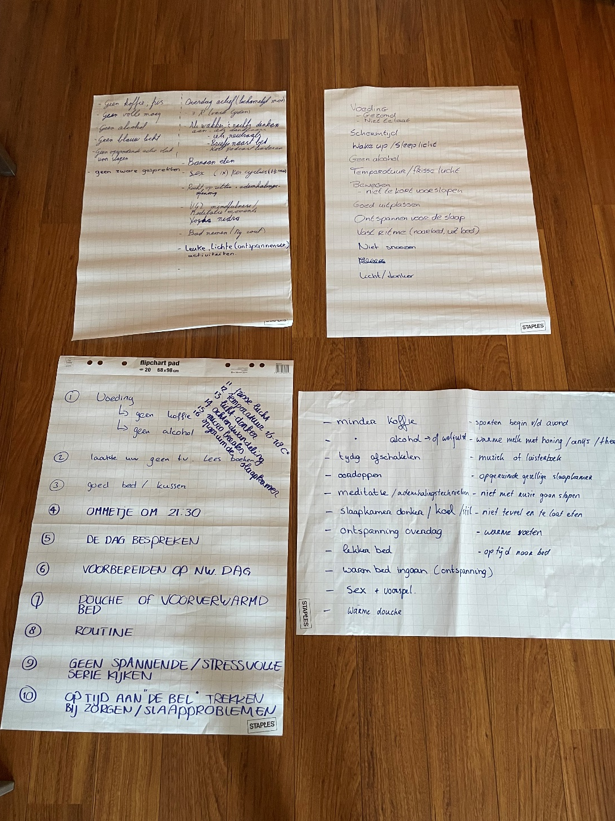
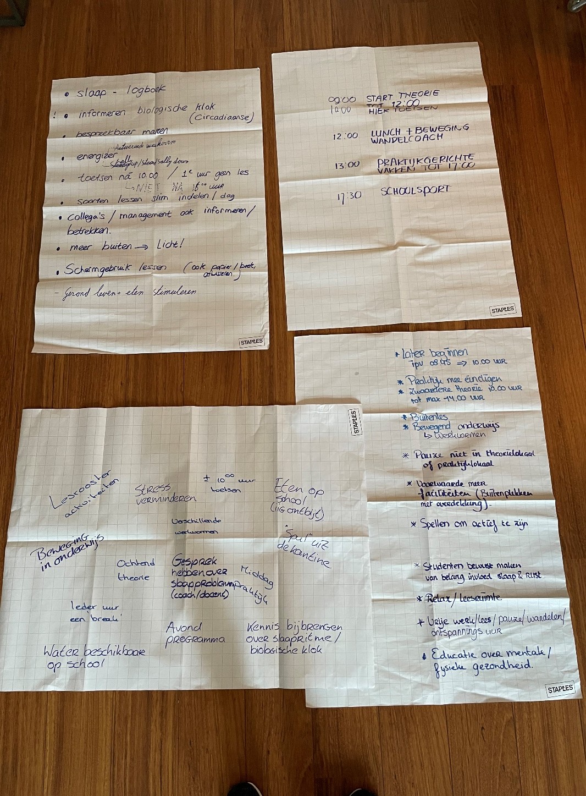
Tips voor beter slapen
Tips voor studenten/rooster ivm circadiaans ritme

